Slide 1
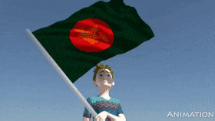
সবাইকে
বিজয়
মাসের
শুভেচ্ছা

Slide 2
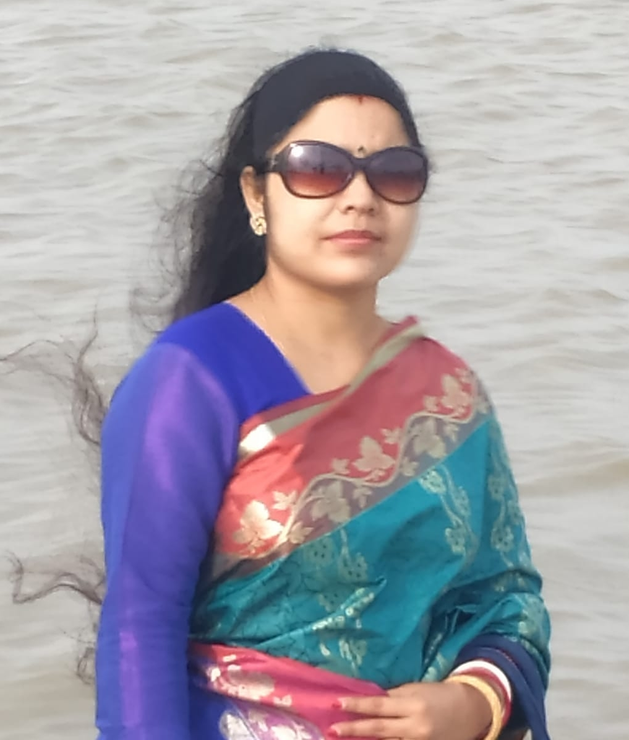
পরিচিতি
প্রতিভা রানী
সহকারী শিক্ষক
মৌখাড়া সরকারি প্রাথমিক বিদ্যালয়
বড়াইগ্রাম, নাটোর।

Slide 3
এসো একটি ভিডিও দেখি।
ভিডিওতে কাকে দেখলে?

Slide 4
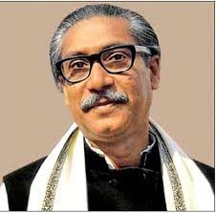
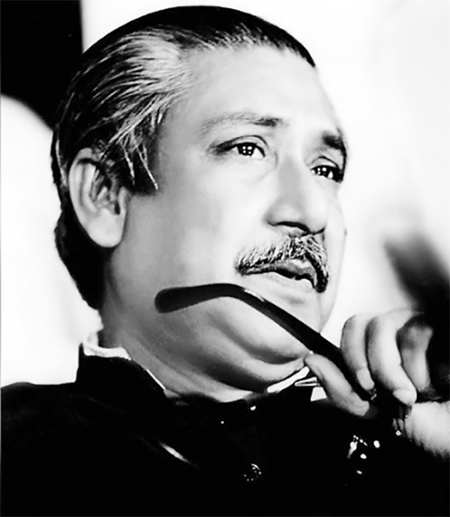
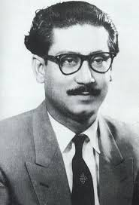
আমাদের জাতির পিতা

Slide 5
শিখনফল
এই পাঠ শেষে শিক্ষার্থীরা-
১৪.১.১ বাংলাদেশের জাতির পিতার নাম বলতে পারবে।
১৪.১.২ জাতির পিতার জীবনী সংক্ষেপে বলতে পারবে।

Slide 7
একক কাজ
আমাদের জাতির পিতার নাম লেখ।

Slide 8
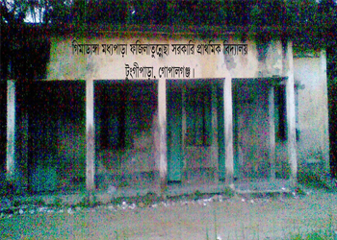
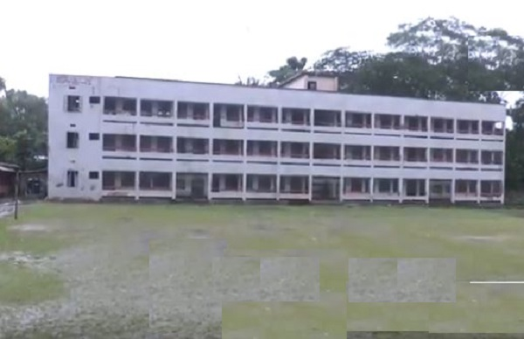
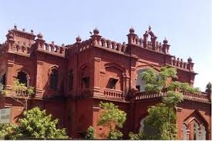
তাঁর শিক্ষাজীবন শুরু হয় ৭ বছর বয়সে গিমাডাঙ্গা প্রাইমারি স্কুলে। দুই বছর পর তিনি গোপালগঞ্জ পাবলিক স্কুলে ভর্তি হন।
তিনি মাধ্যমিক শিক্ষা লাভ করেন গোপালগঞ্জ মিশন হাই স্কুল থেকে।এরপর তিনি কলকাতার ইসলামিয়া কলেজ থেকে বিএ পাস করে ঢাকা বিশ্ববিদ্যালয়ে আইন বিভাগে ভর্তি হন।

Slide 9
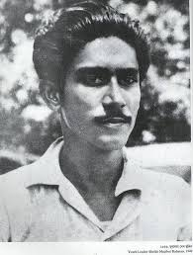
জোড়ায় কাজ
কত বছর বয়সে তাঁর শিক্ষাজীবন শুরু হয়?

Slide 10
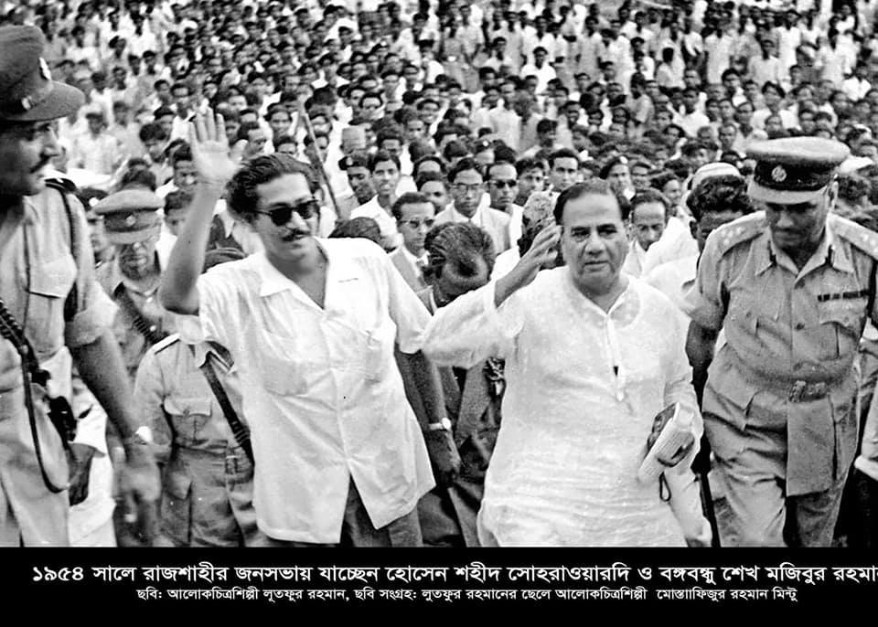
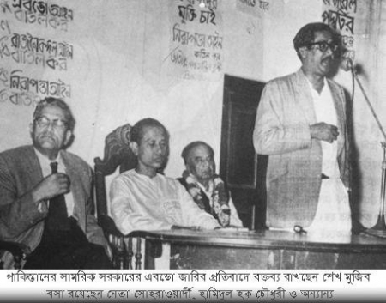
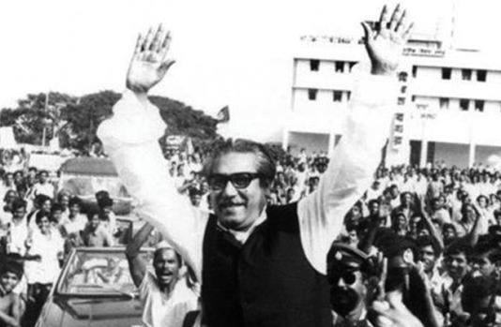
বঙ্গবন্ধু বাঙ্গালির বিভিন্ন অধিকার আদায়ের আন্দোলনে অংশগ্রহণ করেন।এসব আন্দোলনে নেতৃত্ব দেওয়ার কারণে তাঁকে বহুবার কারাবন্দি হতে হয়। কিন্তু আন্দোলন সংগ্রামে তিনি ছিলেন অবিচল।

Slide 11
দলগত কাজ
জাতির পিতা বঙ্গবন্ধু সম্পর্কে তিনটি বাক্য লেখ।

Slide 12
মূল্যায়ন
সঠিক উত্তরের পাশে টিক চিহ্ন(∙) দাও।
বঙ্গবন্ধু কোথায় মাধ্যমিক শিক্ষা লাভ করেন?
(ক) গোপালগঞ্জ মিশন হাই স্কুল।
(খ) কলকাতা মিশন হাই স্কুল।
(গ) ফরিদপুর মিশন হাই স্কুল।
(ঘ) ঢাকা মিশন হাই স্কুল।
বঙ্গবন্ধু কবে জন্মগ্রহণ করেন?
তিনি কোন প্রাথমিক বিদ্যালয়ে পড়ালেখা করেন?
বিশ্ববিদ্যালয়ে তিনি কোন বিষয়ে ভর্তি হয়েছিলেন?

Slide 13
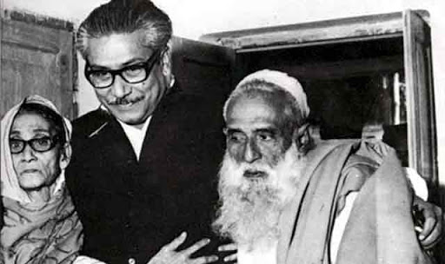
বাড়ির কাজ
তুমি তোমার বাড়িতে অন্য কারও নিকট হতে বঙ্গবন্ধু সম্পর্কে নতুন কোন তথ্য পেলে তা লিখে আনবে।

Slide 14
সবাইকে অসংখ্য ধন্যবাদ

